Slide 1


Slide 2
Prof. Dr. Refik POLAT
Rektör
Karabük üniversitesi ailesi olarak, öğrenci merkezli eğitim anlayışıyla, eğitim süreçlerini mesleki, sosyal ve ve kültürel açıdan en güçlü bir şekilde tasarlayıp yönetmek için var gücümüzle çalışıyoruz.
Bilindiği üzere 13 Kasım 2009 tarih ve 2009-15546 sayılı Resmi Gazetede yayımlanan karar ile Teknik Eğitim Fakülteleri kapatılarak, aynı Yükseköğretim kurumlarına Teknoloji Fakültesi kurma hakkı verilmiştir. Üniversitemizde bir Teknik Eğitim Fakültesine sahipti. Bu Fakülte 1992 yılında eğitim öğretim faaliyetlerine başlamıştı. Üniversitemizde Teknoloji Fakültesi açma hakkını kullanarak bu fakültesini açmıştır. Günümüzde var olan Teknoloji Fakültemiz işte bu Teknik Eğitim Fakültesi’nin 24 yıllık eğitim birikim, donanım ve tecrübesine sahip güçlü bir fakültedir.
Güçlü bir yapı olarak Teknoloji Fakültesi ders programı ve içerikleri, Türkiye sanayisinin ihtiyaçları göz önünde bulundurularak, Avrupa (Erasmus-Socrates) ve ABD (ABET) eğitim programı ve yetkin mühendislik (MÜDEK) ilkeleri doğrultusunda geliştirilmiştir.
Mühendislik eğitiminde uygulama ve tecrübe son derece önemlidir. Mevcut atölye ve laboratuvarlarımız, güçlü akademik kadromuz ve sektörle olan işbirliğimiz ile Fakültemiz misyonu; ülke sanayisi ve sektörün ihtiyaç duyduğu, bilgi ve becerisi kuvvetli, mesleğini ve sektörü tanıyan, uygulama becerisine sahip nitelikli mühendisler yetiştirmektir. Teorik bilgi ve uygulama becerisini geliştirmek suretiyle ülkemizin teknolojik kalkınmasını hızlandırmaktır.

Slide 3
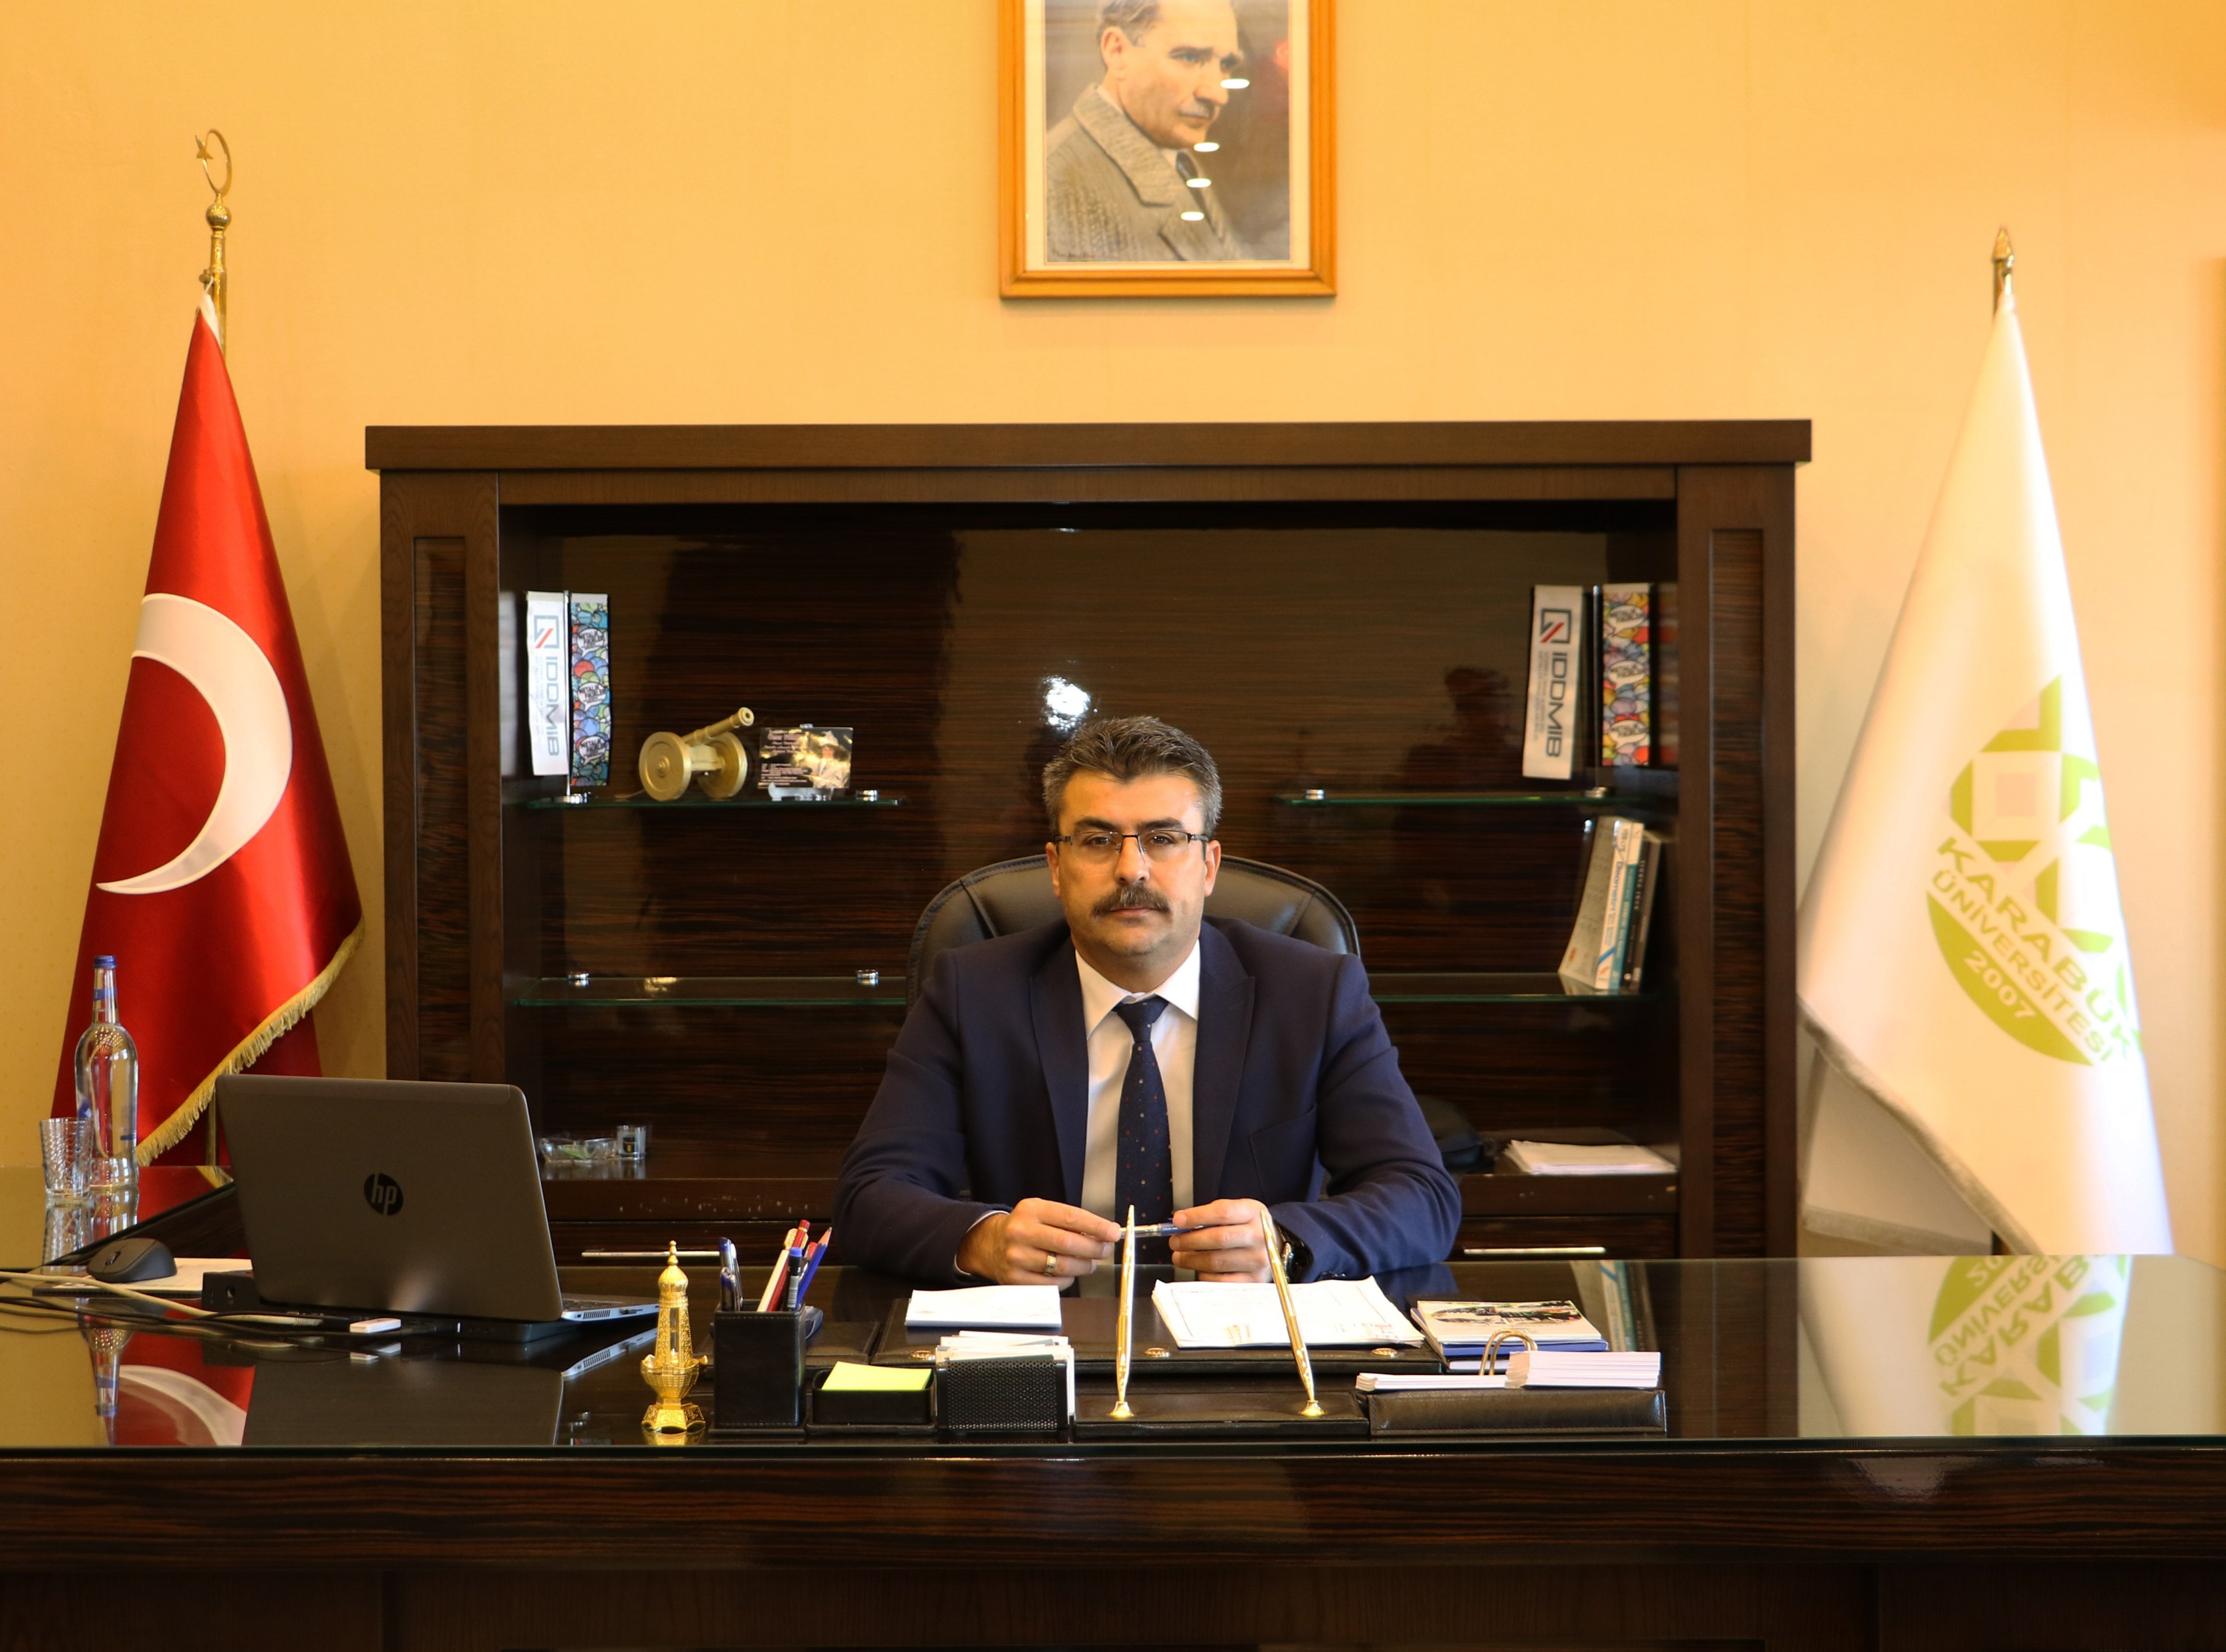
Prof. Dr. Bilge DEMİR
Dekan
Karabük Üniversitesi Teknoloji Fakültesi bölümleri hızla gelişen dünyamızı göz önüne alarak tasarladığı ders programları, yetkin akademik kadrosu ve modern altyapısıyla öğrencilerine ilgili mühendislik dalının bilgi ve becerilerini kazandırmaktadır. Bölümlerimiz öğrencilere kendi alanında uzmanlığın yanı sıra, uygulamalı mühendislik eğitimi, genel kültür, sosyal etkinlikler ve girişimcilik ruhu kazandırmayı amaçlamıştır. Sunduğu geniş seçmeli ders havuzu öğrencilerimize ilgi duydukları farklı alanlarda uzmanlaşma esnekliği sağlamayı amaçlamıştır. Ayrıca çift anadal ve yandal programlarıyla öğrencilerimiz, ikinci bir diploma ile belgelendirildikleri alanda uzmanlaşma imkanına sahip olacaklardır. Öğrencilerimiz ağırlıklı olarak Avrupa Yükseköğrenim alanında yer alan anlaşmalı olduğumuz 21 ülkedeki farklı üniversitelerde bir yada iki dönem eğitim alabilmekte ayrıca yurt dışı staj olanaklarından faydalanmaktadırlar.
Ders programlarımı, öğrencilerimize ilk iki yılda mesleğin gerektirdiği temel mühendislik bilgi ve becerileri, üçüncü yıldan itibaren ise istediği uzmanlık alanında derinlemesine bilgi ve uygulama deneyimi kazandıracak biçimde tasarlanmıştır. Öğrencilerimiz çok sayıda uygulamalı dersi destekleyen laboratuvarlarda bilgi ve becerilerini pratik uygulamalarla pekiştirmektedirler. Tüm öğrencilerimiz bir dönem süresince sanayi ile iş birliği içerisinde uygulamalı mühendislik eğitimini sanayide yapmakta ayrıca yürütülen sanayi projeleri aracılığıyla iş yaşamının gerçek problemleri ile karşılaşmaktadırlar.
Tüm bölümlerimiz sundukları lisans, lisansüstü ve doktora programlarıyla öğrencilerini geleceğin dünyasında söz sahibi olacak teorik ve uygulama becerisine sahip mühendis, akademisyen ve yenilikçi girişimciler olarak yetiştirmeyi amaçlamaktadır.

Slide 5
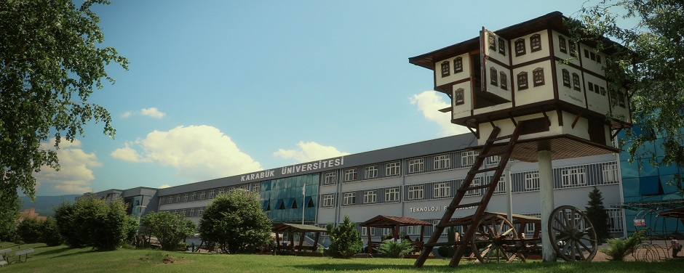
VİZYONUMUZ
Fakültemizin vizyonu, ulusal ve uluslararası alanda bilim ve teknoloji dünyası ile endüstri ile örgütsel bağları gelişmiş kurumsal kültürü ve kimliği güçlü ulusal ve uluslararası nitelikli üniversitelerin benzer fakülteleri ile eşdeğer eğitim-öğretim yapan araştırma kurumu olmaktır.
MİSYONUMUZ
Atatürkçü düşünce doğrultusunda; çağdaş ve etik değerleri benimseyen, hukukun üstünlüğüne inanan, evrensel ölçekte teorik bilginin yanı sıra, uygulama becerisine sahip, Uluslararası düzeyde lisans, yüksek lisans ve meslek için eğitim vererek, sanayi ve araştırma kurumlarında tasarım, üretim, uygulama ve ar-ge çalışmalarında başarı ile görev alabilecek, yaratıcı problem çözmede sistematik yaklaşıma sahip, takım çalışmasına yatkın, çevreye duyarlı, sosyal, ekonomi ve mesleki etik bilincine, sorumluluğuna ve lider özelliklerine sahip mühendisler yetiştirmek; uluslararası düzeyde bilgi ve teknoloji üretimini sağlayan araştırmalar yaparak, ulusal sanayinin problemlerine çözümler üretmektir.

Slide 6
FAKÜLTEMİZ HAKKINDA
13 Kasım 2009 tarihli ve 2009-15546 sayılı resmi gazetede yayımlanan karar ile Teknik Eğitim Fakülteleri kapatılarak, aynı Yükseköğretim Kurumlarına bağlı olarak Teknoloji Fakülteleri endüstrinin ihtiyaç duyduğu uygulama becerisi yüksek mühendisler yetiştirmek amacıyla kurulmuştur. Üniversitemiz Teknik Eğitim Fakültesi, 1992 yılında eğitim-öğretime başlamış bir fakülte olarak, Teknoloji Fakültemizin 24 yıllık bir geçmişi vardır.
Fakültemiz:
Bilişim Sistemleri Mühendisliği* Makine Mühendisliği*
Elektronik ve Haberleşme Mühendisliği* Malzeme Bilimi ve Mühendisliği*
Endüstriyel Tasarım Mühendisliği Mekatronik Mühendisliği
Enerji Sistemleri Mühendisliği Otomotiv Mühendisliği*
İmalat Mühendisliği Polimer Mühendisliği*
olmak üzere on bölümden oluşmaktadır.
(* ile işaretli bölümler öğrenci alımı ileriki dönemlerde gerçekleştirilecektir.)

Slide 7
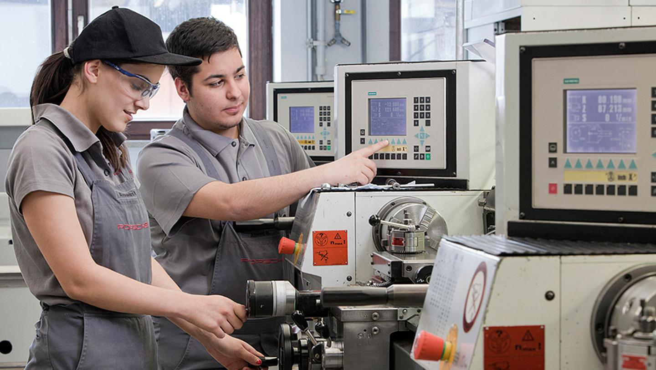
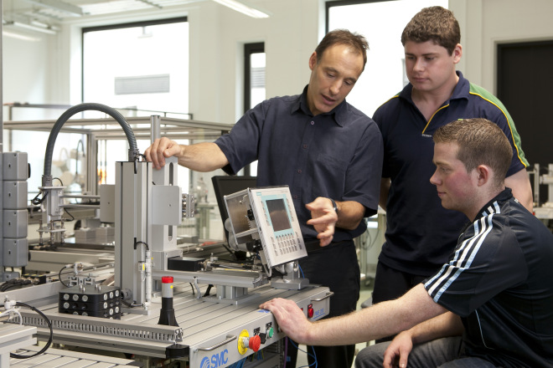
TEKNİK KAPASİTE
Fakültemiz İmalat Mühendisliği Bölümü’nde 11 adet laboratuvar, 3 adet atölye, Mekatronik Mühendisliği Bölümü’nde 10 adet laboratuvar, Enerji Sistemleri Mühendisliği Bölümü’nde 6 adet laboratuvar, 1 adet atölye, Endüstriyel Tasarım Mühendisliği Bölümü’nde 6 adet laboratuvar, 1 adet atölye, Polimer Mühendisliği Bölümü’nde 3 adet laboratuvar, Malzeme Bilimi ve Mühendisliği Bölümü’nde 3 adet laboratuvar, 4 adet atölye, Elektronik ve Haberleşme Mühendisliği Bölümü’nde 7 adet laboratuvar, Makine Mühendisliği Bölümü’nde 17 adet laboratuvar, 2 adet atölye bulunmaktadır.
MEZUNLARIN İŞ İMKANLARI
Mesleki ve etik sorumluluk bilinci oluşmuş, çağdaş ve toplumsal gelişmeleri takip eden, yorumlayan etkin sözlü ve yazılı iletişim kurabilen, takım çalışmasına yatkın, sürekli öğrenme gerekliliğini algılamış ve uygulama becerisi ile donatılmış mezunlarımız, kamu kurumlarında, özel sektörde çeşitli alanlarda çalışabilmektedir. Bu niteliklerle mezun ettiğimiz mühendislerimizin genellikle istihdam problemleri bulunmamakta ve hatta önemli pozisyonlarda görev almaktadırlar.
Dört yıllık lisans eğitimini tamamlayan öğrencilerimiz istediklerinde lisans üstü eğitim faaliyetlerini Yüksek Lisans ve Doktora programlarına kayıt yaptırmak suretiyle sürdürmektedirler.

Slide 8
Bölümlerimiz

Slide 9

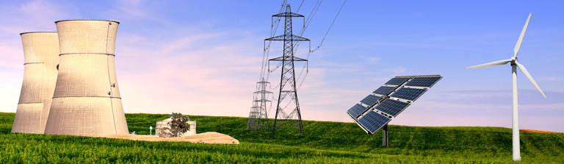


ENERJİ SİSTEMLERİ MÜHENDİSLİĞİ
Dünya üzerinde bulunan enerji kaynaklarının kullanılabilir hale getirilene kadar bilgi toplama, hesaplama, tasarım, simülasyon, raporlama, uygulama ve kalite-kontrol süreçlerinde yer alan ayrıca halihazırda enerji üreten sistemlerin verimini arttırma ve maliyeti düşürme yollarını arayan tüm bunları yaparken de çevresel etkileri de göz önünde bulunduran, enerji uzmanı kişidir.

Slide 10
Çalışma Alanları
Özel sektörde enerji sistemleri ve teknolojileri ile ilgili tüm alanlar,
Mekanik-Tesisatçılık (ısıtma, soğutma, havalandırma),
Enerji ve Tabii Kaynaklar Bakanlığı,
Enerji Piyasası Düzenleme Kurumu (EPDK),
Petrol İşleri Genel Müdürlüğü (PİGM),
Maden Tetkik ve Arama Enstitüsü (MTA),
Bor Enstitüsü,
Elektrik İşleri Etüd İdaresi (EİE),
Elektrik Üretim A.Ş. (Eüaş),
Türkiye Elektrik İletim A.Ş.(Teiaş),
Türkiye Elektrik Dağıtım A.Ş. (Tedaş),
Devlet Su İşleri (DSİ),
Türkiye Kömür İşletmeleri (TKİ),
Türkiye Petrolleri Arama Ortaklığı (TPAO),
Türkiye Boru Hatları Taşıma A.Ş. (Botaş),
Türk Petrol Rafineleri A.Ş. (Tüpraş),
Türkiye Atom Enerjisi Araştırma Kurumu (TAEK).
Temsan
BM Hidrojen Enstitüsü
Taş Kömürü İşletmeleri
TCDD
Meb - Teknik Öğretmen

Slide 11

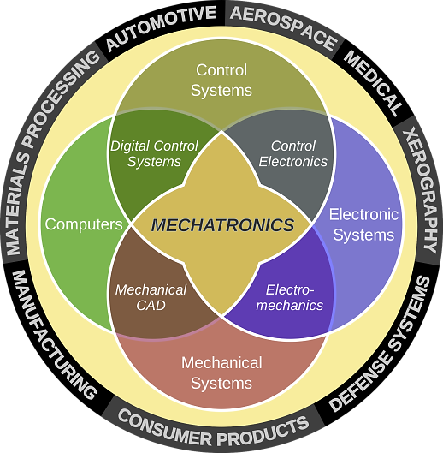
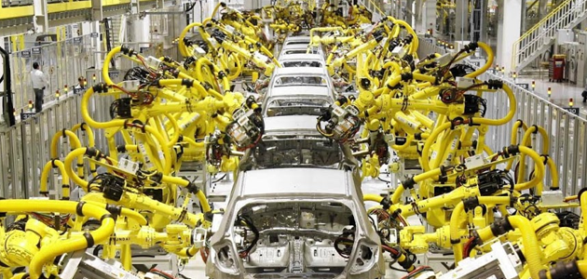
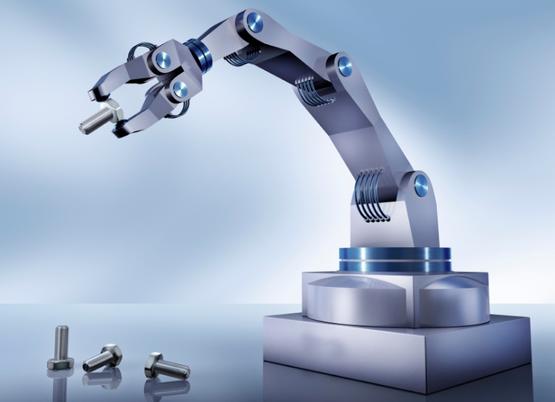
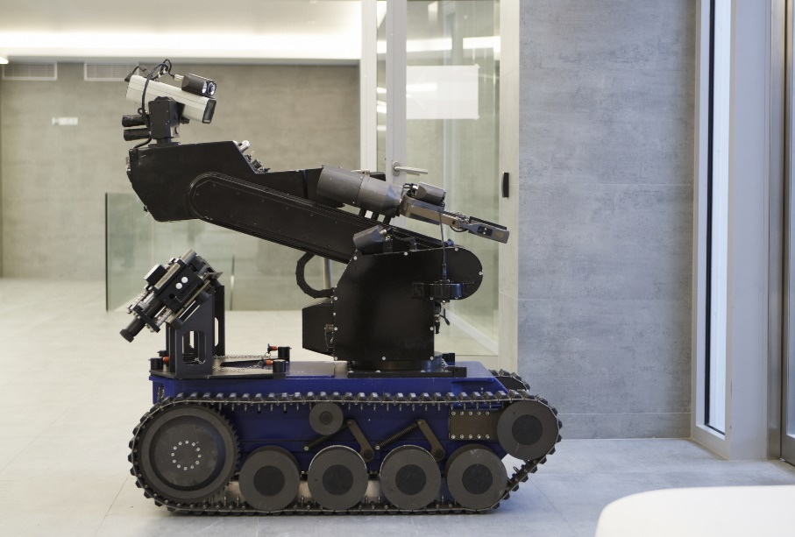
MEKATRONİK MÜHENDİSLİĞİ
Makine, elektronik, bilgisayar donanımı ve bilgisayar yazılımı sektöründe teknolojinin hızla ilerlemesi ve aynı zamanda endüstriyel otomasyonun gelişerek endüstride akıllı makinelerin ve robotların kullanılmaya başlanması, temel mühendislik bilimlerinin birleştirilerek, kesişim noktalarında yeni mühendislik alanlarının ortaya çıkması ihtiyacını doğurmuştur. Bunlardan biri olan Mekatronik Mühendisliği, akıllı makinelerin, ergonomik ve faydalı ürünlerin tasarlanarak üretilmesi için Makine Mühendisliği, Elektrik-Elektronik Mühendisliği ve Bilgisayar Mühendisliğinin bir birleşimi olarak ortaya çıkmıştır. Kısaca,
Mekatronik Mühendisliği; makine, elektrik-elektronik mühendisliği ve bilgisayar yazılım teknolojilerinin bir makine veya ürün üzerinde birleşerek bütünleşmesini sağlayan bir mühendislik dalı olarak tanımlanabilir.

Slide 12
ÇALIŞMA ALANLARI
Her türlü fabrikada sistem kurulum, sistem bakımı ve proses iyileştirilmesi işleri
Askeri alanda mobil hava ve kara araçları, akıllı silah sistemleri, akıllı savunma sistemleri gibi sistemlerin tasarım ve üretimini yapan şirketler
Otomasyon işi yapan ve her türlü proses kontrol sistemi geliştiren şirketler
Elektronik kart ve yazılım geliştiren şirketler
Robot teknolojisi geliştiren şirketler
Otomotiv, biyomedikal, tarım alanlarında yüksek teknoloji geliştiren ve kullanan şirketler başta olmak üzere

Slide 13

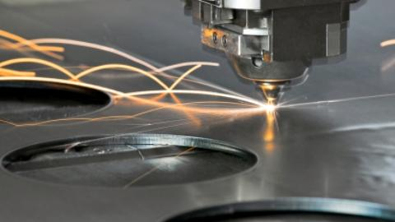
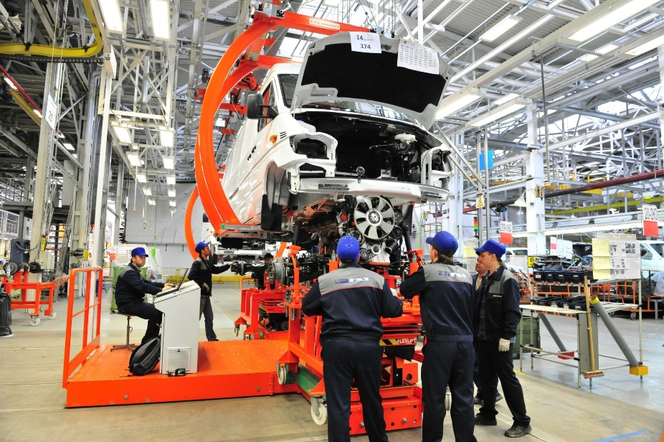
İMALAT MÜHENDİSLİĞİ
Temel olarak, soyut halde bulunan tasarımı en kaliteli, en hızlı ve en düşük maliyetle somut hale getirme becerisine sahip, bir ürünün tasarımından başlayarak ürün ortaya çıkana kadar geçirdiği evrelerin tümünde görev alabilen mühendistir.

Slide 14
ÇALIŞMA ALANLARI
Bir üretim (imalat) mühendisi üretim yapan her alanda görev alabilir.
üretim mühendislerinin potansiyel çalışma alanları arasında;
Otomotiv,
Havacılık ve uzay,
Beyaz eşya,
Elektronik malzeme
Demir-çelik
olmak üzere, bünyesinde imalat gerçekleşen daha birçok sektörü saymak mümkündür. Görev alabilecekleri sektörlerin bu denli geniş olması ve imalat süreçleri hakkındaki geniş bilgileri üretim mühendislerine, tasarımdan son ürüne kadar uzanan geniş bir alanda, çok çeşitli iş olanaklarının önünü açmaktadır.

Slide 15

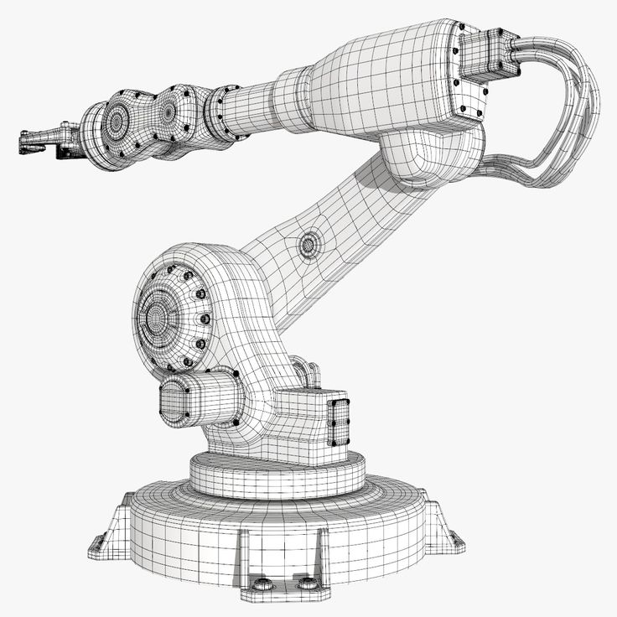
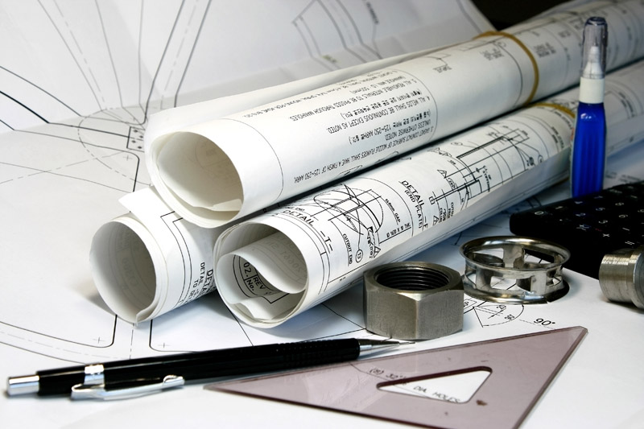
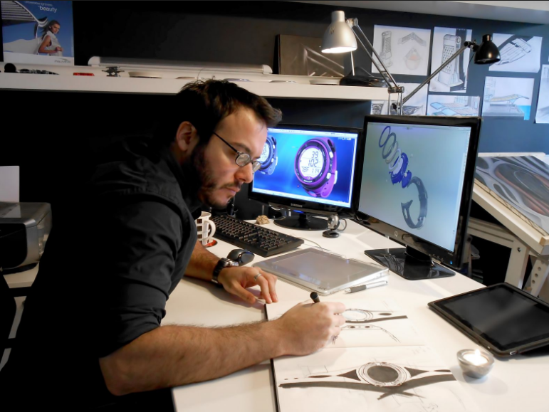
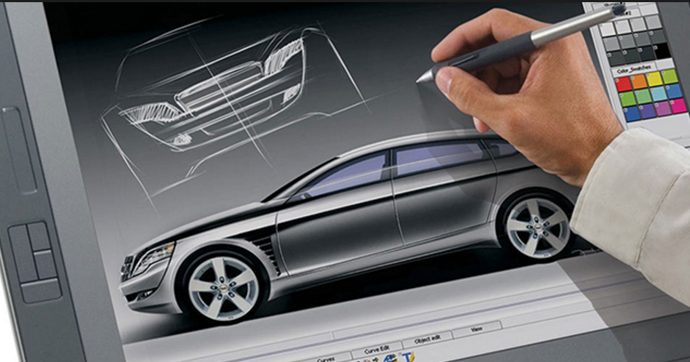
ENDÜSTRİYEL TASARIM MÜHENDİSLİĞİ
Endüstriyel Tasarım Mühendisliği, fikirleri ve konseptleri oluşturan ve onları müşteri isteklerini tatmin edebilen ürünlere dönüştüren bir disiplindir. İçerisinde mühendislik konuları vardır. Mekanik, dayanım, imalat için tasarım, çalışabilirlik, verimlilik, kontrol, yazılım gibi sanatın yanında teknik ve teknolojik disiplinleri içerir.

Slide 16
çalışma alanları
Hava, Kara, Deniz Araçları Mekanik Sistemleri Tasarımı, Modellenmesi Ve Analizi,
Endüstriyel Tesis Sistemlerin Tasarımı, Analizi Ve Modellenmesi (Örneğin: Hava Alanı Entegre Tesisler, Haddehaneler, Mezbahaneler Gibi ),
Endüstriyel Robot Tasarımı, Modellenmesi Ve Analizi,
Cnc Sistemlerin Tasarımı, Modellenmesi Ve Analizi,
Endüstriyel Plastik Kalıp Ve Üretim Süreçleri Tasarımı, Modellenmesi Ve Analizi,
Endüstriyel Metal Kalıp Ve Üretim Süreçleri Tasarımı, Modellenmesi Ve Analizi,
Endüstriyel Transport Sistemleri Tasarımı, Modellenmesi Ve Analizi,
Endüstriyel Her Türlü Ürün Tasarımı, İmalat Makineleri, Modellenmesi, Analizi, Üretimi,
Otomotiv Tasarımı, Modellenmesi Ve Analizi,
Yat, Gemi, Feribot, Askeri-deniz Araçları Tasarımı, Modellenmesi Ve Analizi,
Çelik Konstrüksiyonlu Yapılar, Binalar, Terminaller, Viyadükler, Stadyumlar, Pazar Yerleri, Uzay Kafesli Çatı Sistemleri Tasarımı, Modellenmesi Ve Analizi,
Mobilya, Mobilya Üretim Makineleri, Ahşap Ürünler Tasarımı, Modellenmesi Ve Analizi,
Raylı Sistemler Tasarımı Ve Üretim Süreçleri,
Biyomedikal Sistemler Tasarımı Ve Üretim Süreçleri,
Biyokompozit Malzemeler Tasarımı Ve Üretim Süreçleri,
Asansör Sistemleri Tasarımı Ve Üretim Süreçleri,
Teleferik Sistemleri Tasarımı Ve Üretim Süreçleri,
Rüzgar Türbinleri Ve Enerji Sistemleri Tasarımı Ve Üretim Süreçleri.

Slide 17

FAKÜLTE SANAYİ KOORDİNATÖRLÜĞÜ

Slide 18
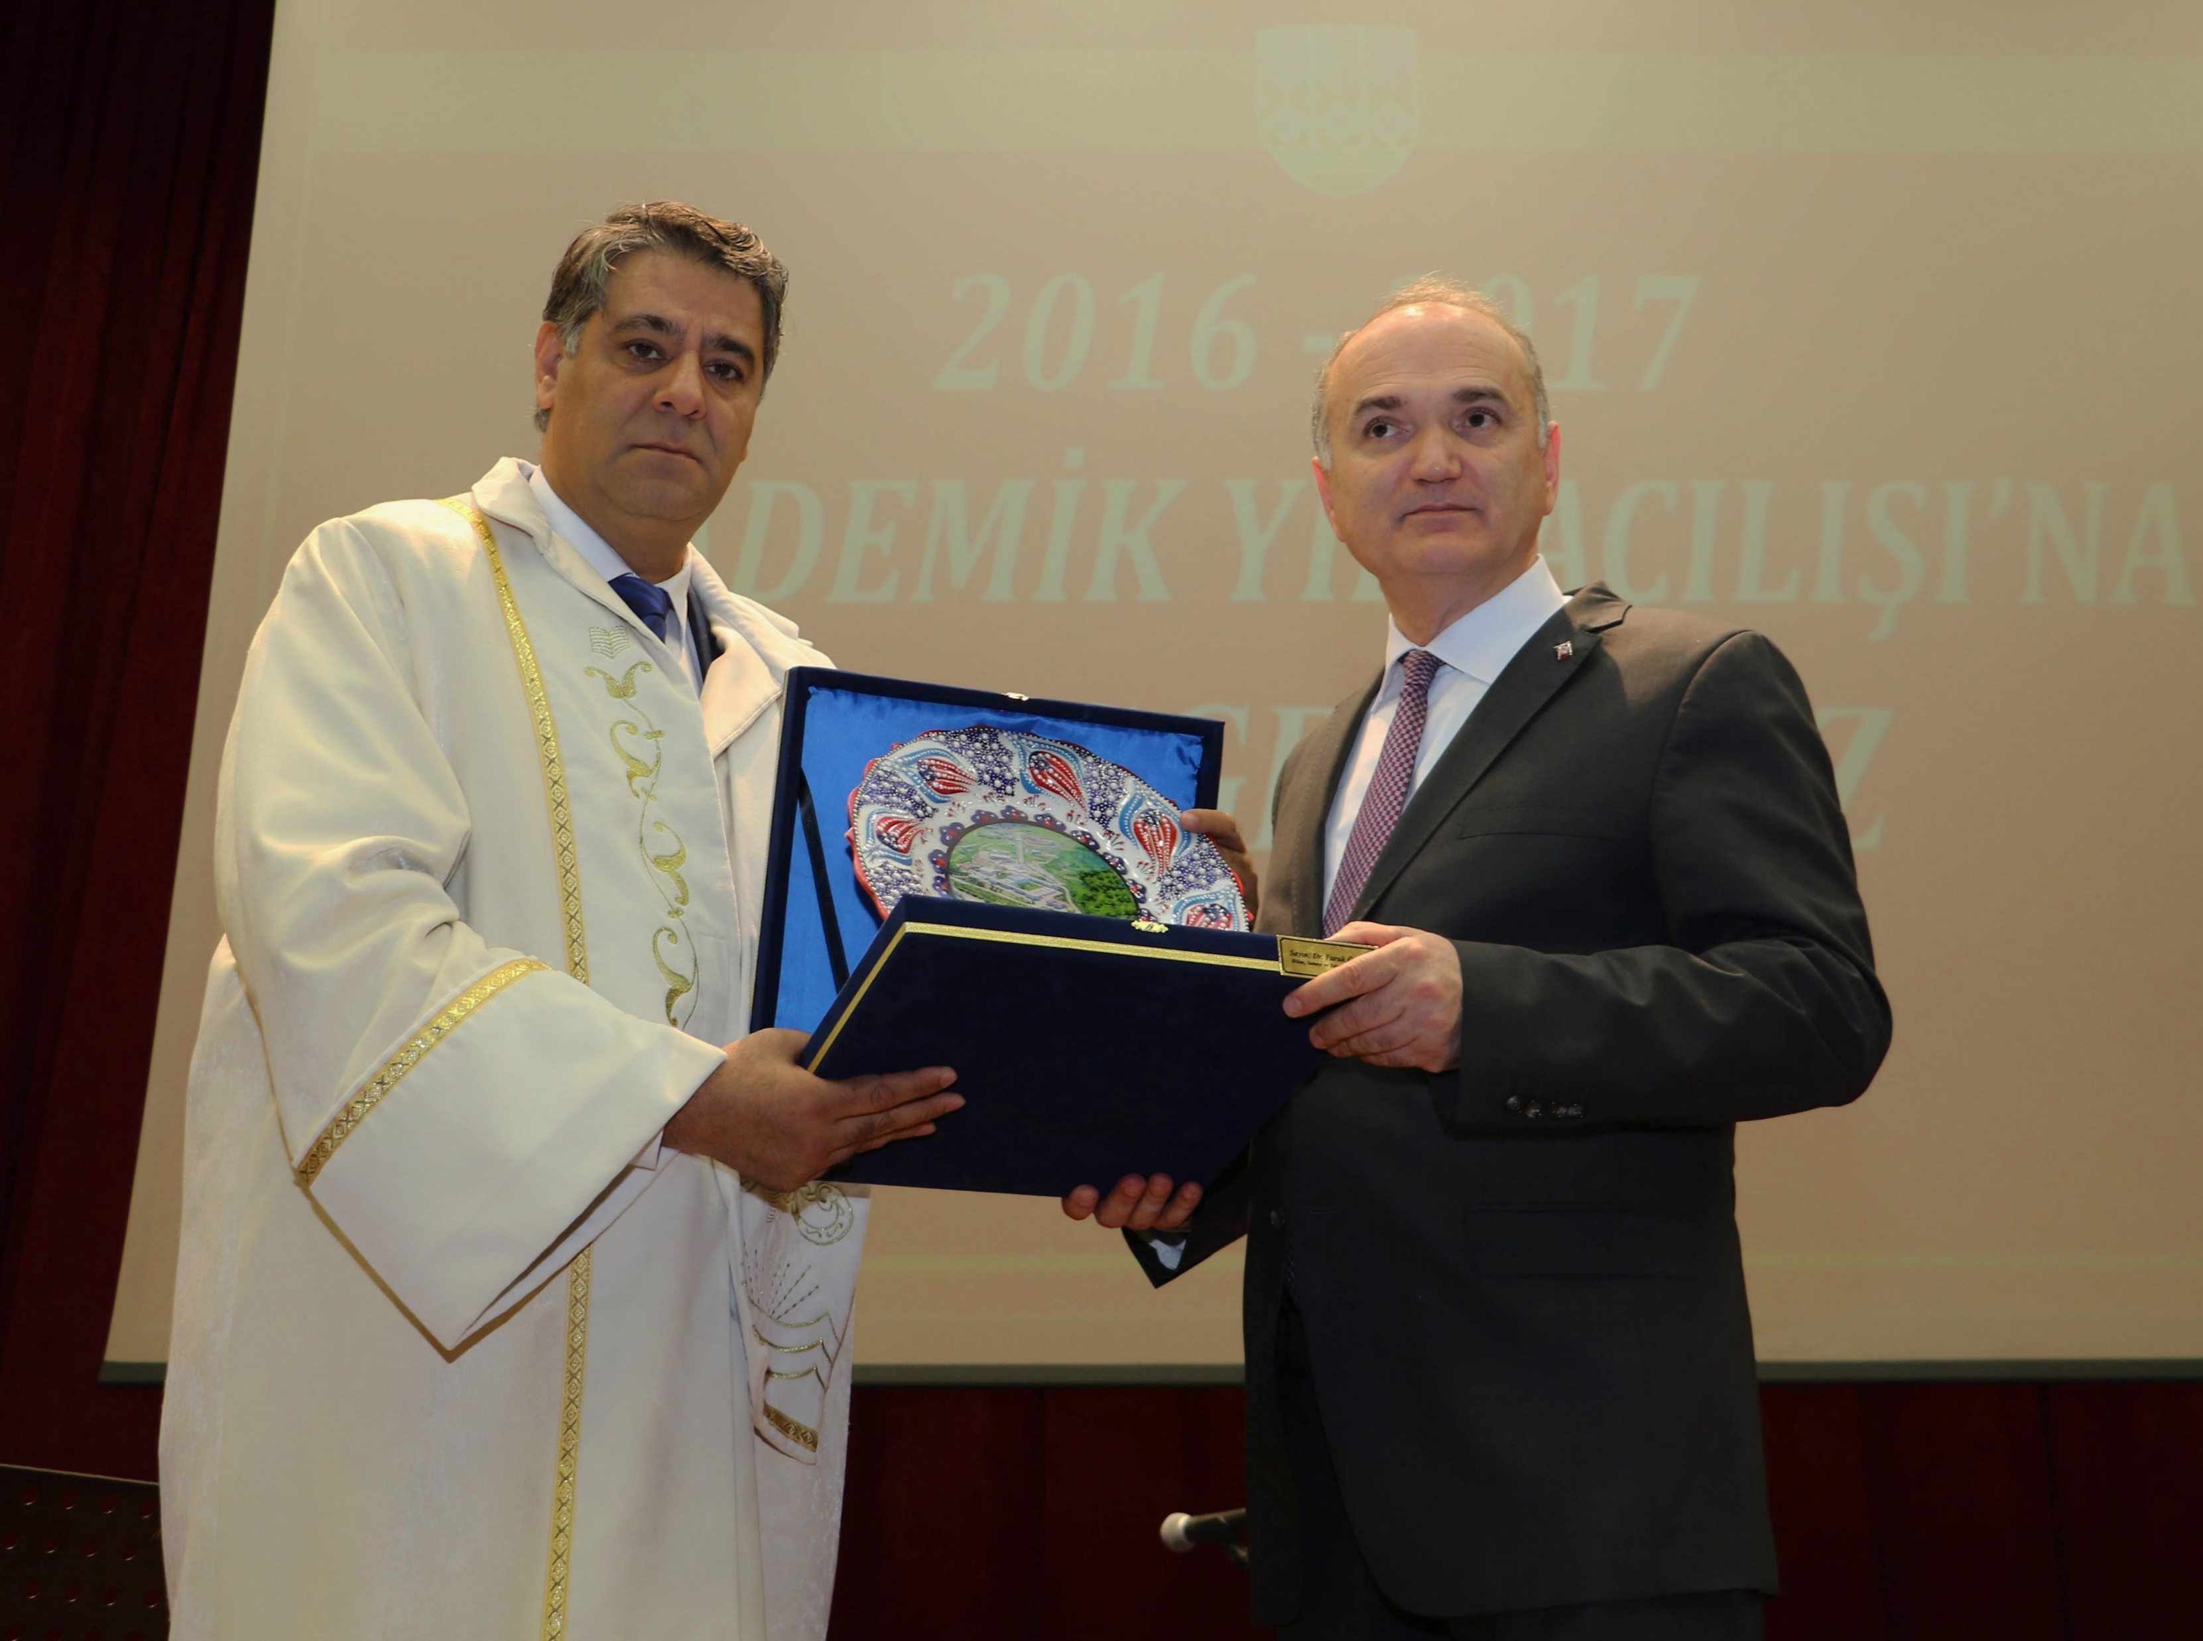
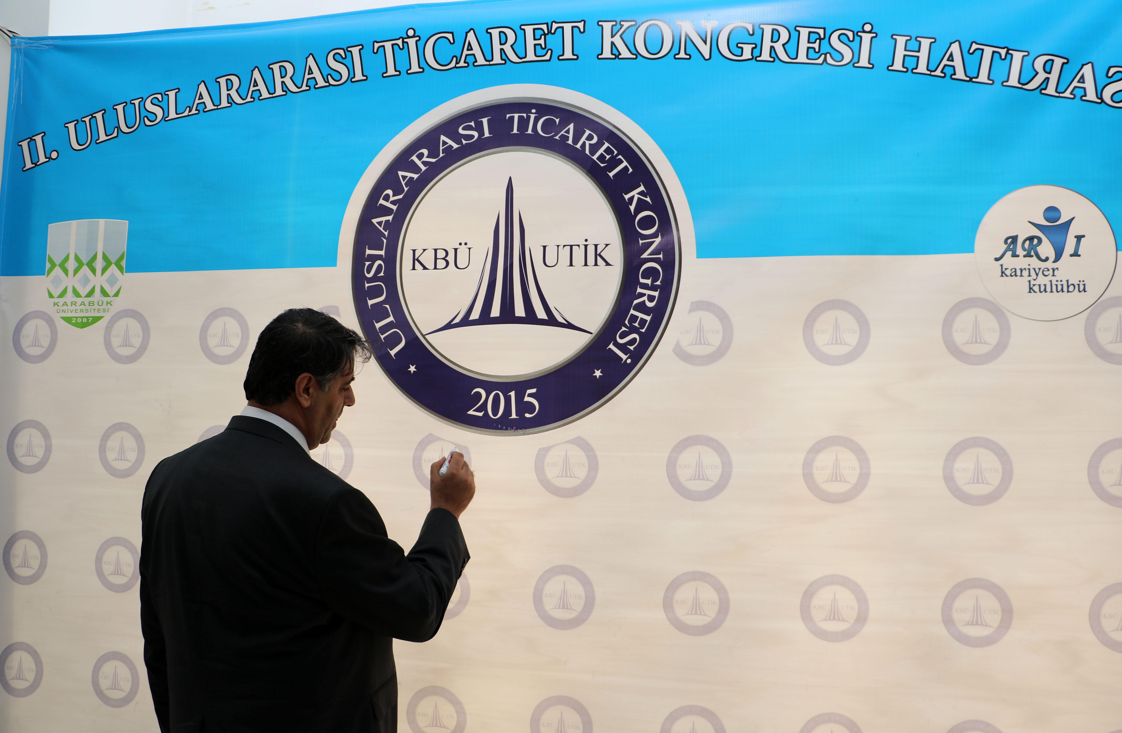
Karabük Üniversitesi, 2007 yılında kurulan ve bugüne kadar büyük bir ivme ile büyüyüp 50.000’i aşan öğrenci sayısına ulaşma başarısını sağlayarak ülkemizdeki önemli kurumlar arasındaki yerini almıştır. Büyüme hızı ve eğitim kalitesiyle ulusal ve uluslararası alanda birçok önemli ödüle layık görülmüştür.
Karabük üniversitesinin eğitim felsefesinin temelinde, bilinenleri tekrar etmemek, yeni yöntemler ve öncü olacak adımlar atmak, ülkemizin ihtiyacı olan inovatif zihinleri yetiştirmek vardır. Bu hedef doğrultusunda ülkemizdeki ihtiyaca yönelik birçok yeni bölümü eğitim dünyasına kazandırmıştır.

Slide 19
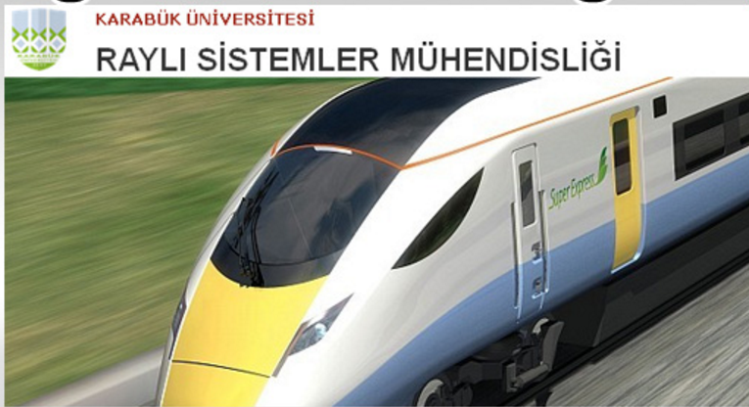
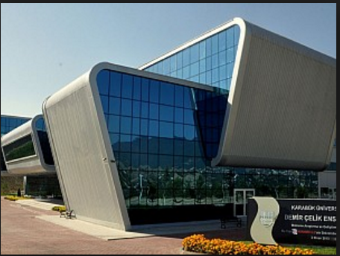
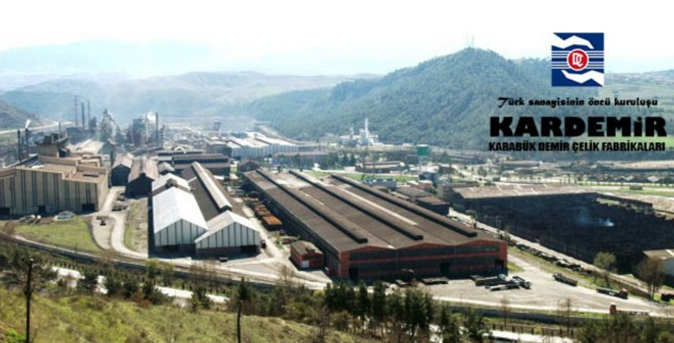
Karabük Üniversitesini, diğer üniversitelerden ayıran en büyük fark teorik eğitimin yanında, uygulamalı eğitime de yer vermenin en etkili öğrenme yöntemi olduğunu bilerek hareket etmesidir.
Karabük ilinin bir sanayi şehri olması, ülkemiz için yüksek öneme sahip birçok firmanın il sınırları içinde bulunması ve bu kurumların üniversitemize her zaman katkı sağlamak isteyerek tüm imkânlarını bizlere sunması bölgeyi oldukça geniş bir uygulama merkezine çevirmektedir.

Slide 20
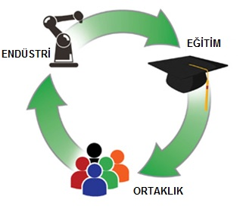
8+2 İŞ YERİ EĞİTİM SİSTEMİ

Slide 21

8+2 İŞ YERİ EĞİTİMİ SİSTEMİ
Karabük üniversitesi yine bir ilke imza atarak, üniversitemizin en iddialı ve eğitim temeli en eski olan Teknoloji Fakültesinde yeni 8+2’lik bir eğitim müfredatı geliştirmiştir.
Amaç teknoloji fakültesi öğrencilerinin uygulamayı bilen mühendis olarak yetişmesi ve piyasada etkin ve ayrıcalıklı konuma gelmesidir.
Bu amaç doğrultusunda, öğrencilerimiz 8 dönem teorik eğitimin yanı sıra, 2 yaz dönemi iş yeri eğitimi ile eğitim/öğretim hayatlarını tamamlayacaklardır.
2 yaz dönemi boyunca görecekleri iş yeri eğitimiyle, fakültelerinde görecekleri teorik eğitimin birleşmesi sonucunda deneyimli, günün teknolojilerine hakim ve faydalı bilgilerle donatılmış olacaklardır.

Slide 22

8+2 İŞ YERİ EĞİTİMİ Sisteminin avantajları
Örgün eğitim koşullarında verilmeyen, iş ahlakı, sorun çözme yeteneği, tecrübe gibi birçok önemli değer öğrencilere kazandırılacaktır.
Sanayi-Okul-Öğrenci döngüsündeki aksaklıklar ve kopuk ilişkiler giderilecektir.
Ülkemizin en etkili gücü olan genç nüfusumuzun yüksek kapasiteli ve iyi eğitimli olması sağlayacaktır.
Böylece Üniversite - Sanayi iş birliği sağlam temellere dayandırılıp, ARGE faaliyetleri daha verimli olacaktır.

Slide 23

İşleyiş
İş yeri eğitimi Fakülte-Sanayi koordinatörlüğü tarafından işletilecektir.
İlk olarak koordinatörlük tarafından sektördeki etkili firmalar ziyaret edilecektir.
Firmalardan kontenjan talep edilecektir.
Anlaşılan ve kontenjan sağlanan firmalar ile protokol imzalanacaktır.
Öğrenciler uygun firmalar ile eşleştirilip iş yeri eğitimine hazır hale geleceklerdir.
Firmalarla eşleştirilen öğrencilere danışman öğretim üyesi/elemanı atanacaktır.
Atanan öğretim üyesi/elemanı firmalara denetleme ziyaretinde bulunacaktır.

Slide 24

kazanımlar
Öğrenciler için;
İş dünyasına hazır, sektörün istediği şekilde uzmanlaştırılacaktır.
Sanayi ve sektörün problemlerine akademik bakış açısı ile yaklaşacaklardır.
Mezuniyet sonrasında sektörü bilen, kolay iş bulabilen ve tecrübe sahibi öğrenciler yetişecektir.
Sosyal güvencesi ve maddi gelir elde edebileceklerdir.
Öğrenme becerilerinin sadece okulda değil, iş yerinde de olabileceğini bilip, yaşam boyu öğrenme felsefesine sahip olacaklardır.

Slide 25
kazanımlar
Sanayi ve Sektör kuruluşları için;
İstediği nitelikteki mühendisi, temelden eğitme imkanı
Düşük maliyetler ile deneme süreci
Sosyal güvence ile ilgili yükümlülüklerden muaf olmak
Firmaya genç nesil yetiştirmek ve geleceğe yatırım yapmak
Firmadaki sorunlara danışman öğretim üyesi/elemanı aracılığıyla çözüm bulabilme

Slide 26
kazanımlar
Ülkeye kazanımları;
Nitelikli, tecrübeli, işin uzmanı genç nesillerin yetişmesi
Üniversite sanayi iş birliğinin sağlam temellere dayandırılması
Yerli proje ve patent başvuru sayısının artması
Piyasanın iş gücü arzının sektörlere göre dengelenmesi.

Slide 27

Sektörden beklentiler
Bilindiği üzere, üniversite ve üniversite birimlerinde oluşturulan bilimsel etkinlikler, projeler ve eğitim-öğretim başta olmak üzere çeşitli konularda görüş ve öneri bildiren danışma kurulumuzu bulunmaktadır. Bu kurul üst ve alt danışma kurulu olarak ikiye ayrılmaktadır ve her iki grupta da değerli sektör yetkilileri bulunmaktadır.
Karabük üniversitesi kuruluş tarihinden itibaren her zaman sektör uzmanlarının görüşünü almış, bilinenleri tekrar etmeyip sektörün ihtiyaçlarına yönelik eğitim anlayışını benimsemiştir.
Yapılan incelemeler, sektör uzmanlarının işyeri eğitimi sistemine çok sıcak baktığı ve bu eğitim sisteminin sanayi ve üniversite kazanımlarını hızlandıracağını göstermektedir.
Bu zamana kadar, bizlere olan desteğini hiçbir zaman esirgemeyen sektör uzmanlarından, bir kez daha destek alarak bu eğitim sistemini yüksek başarı ile sonuçlandırmayı hedeflemekteyiz.

Slide 28

Neler Yapılabilir?
İş yeri eğitimi sisteminde öğrencilerimizin, mümkün olduğu kadar Karabük ili bünyesindeki iş yerlerine yerleşmesi, hem ilin kalkınması hem de il sınırı içerisinde kontrolün sağlanması açısından son derece önemlidir.
Bu sebeple sektör temsilcilerinin bu eğitim sistemini tüm sektöre duyurması atılacak en temel adımdır.
İkinci adım ise, sektör firmalarının öğrencilerimize, kendi geleceği ve ihtiyaçları doğrultusunda kontenjan vermesi olacaktır.
Bu açıdan sektör uzmanlarının yeni eğitim sistemini benimseyip, fikir ve öneriler sunması, hem Karabük hem de ülke geleceği için atılacak en büyük adım olacaktır.

Slide 29

TEŞEKKÜRLER

